Slide 1
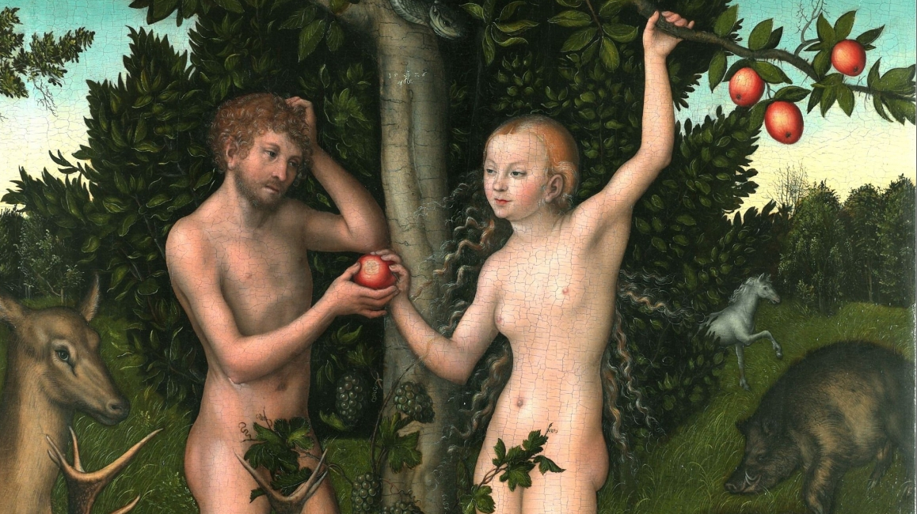
Arvesyndslæren
Den ætiologiske forklaring på, hvorfor mennesket er syndigt

Slide 2

Hvad er synd?
Handling eller tankegang som er i strid med Guds vilje.
Menneskelig holdning eller handling, der adskiller mennesket fra Gud.
En magt, der fanger mennesker og binder det i egoisme og selvisolation.
Mistillid og mistro til Gud.

Slide 3
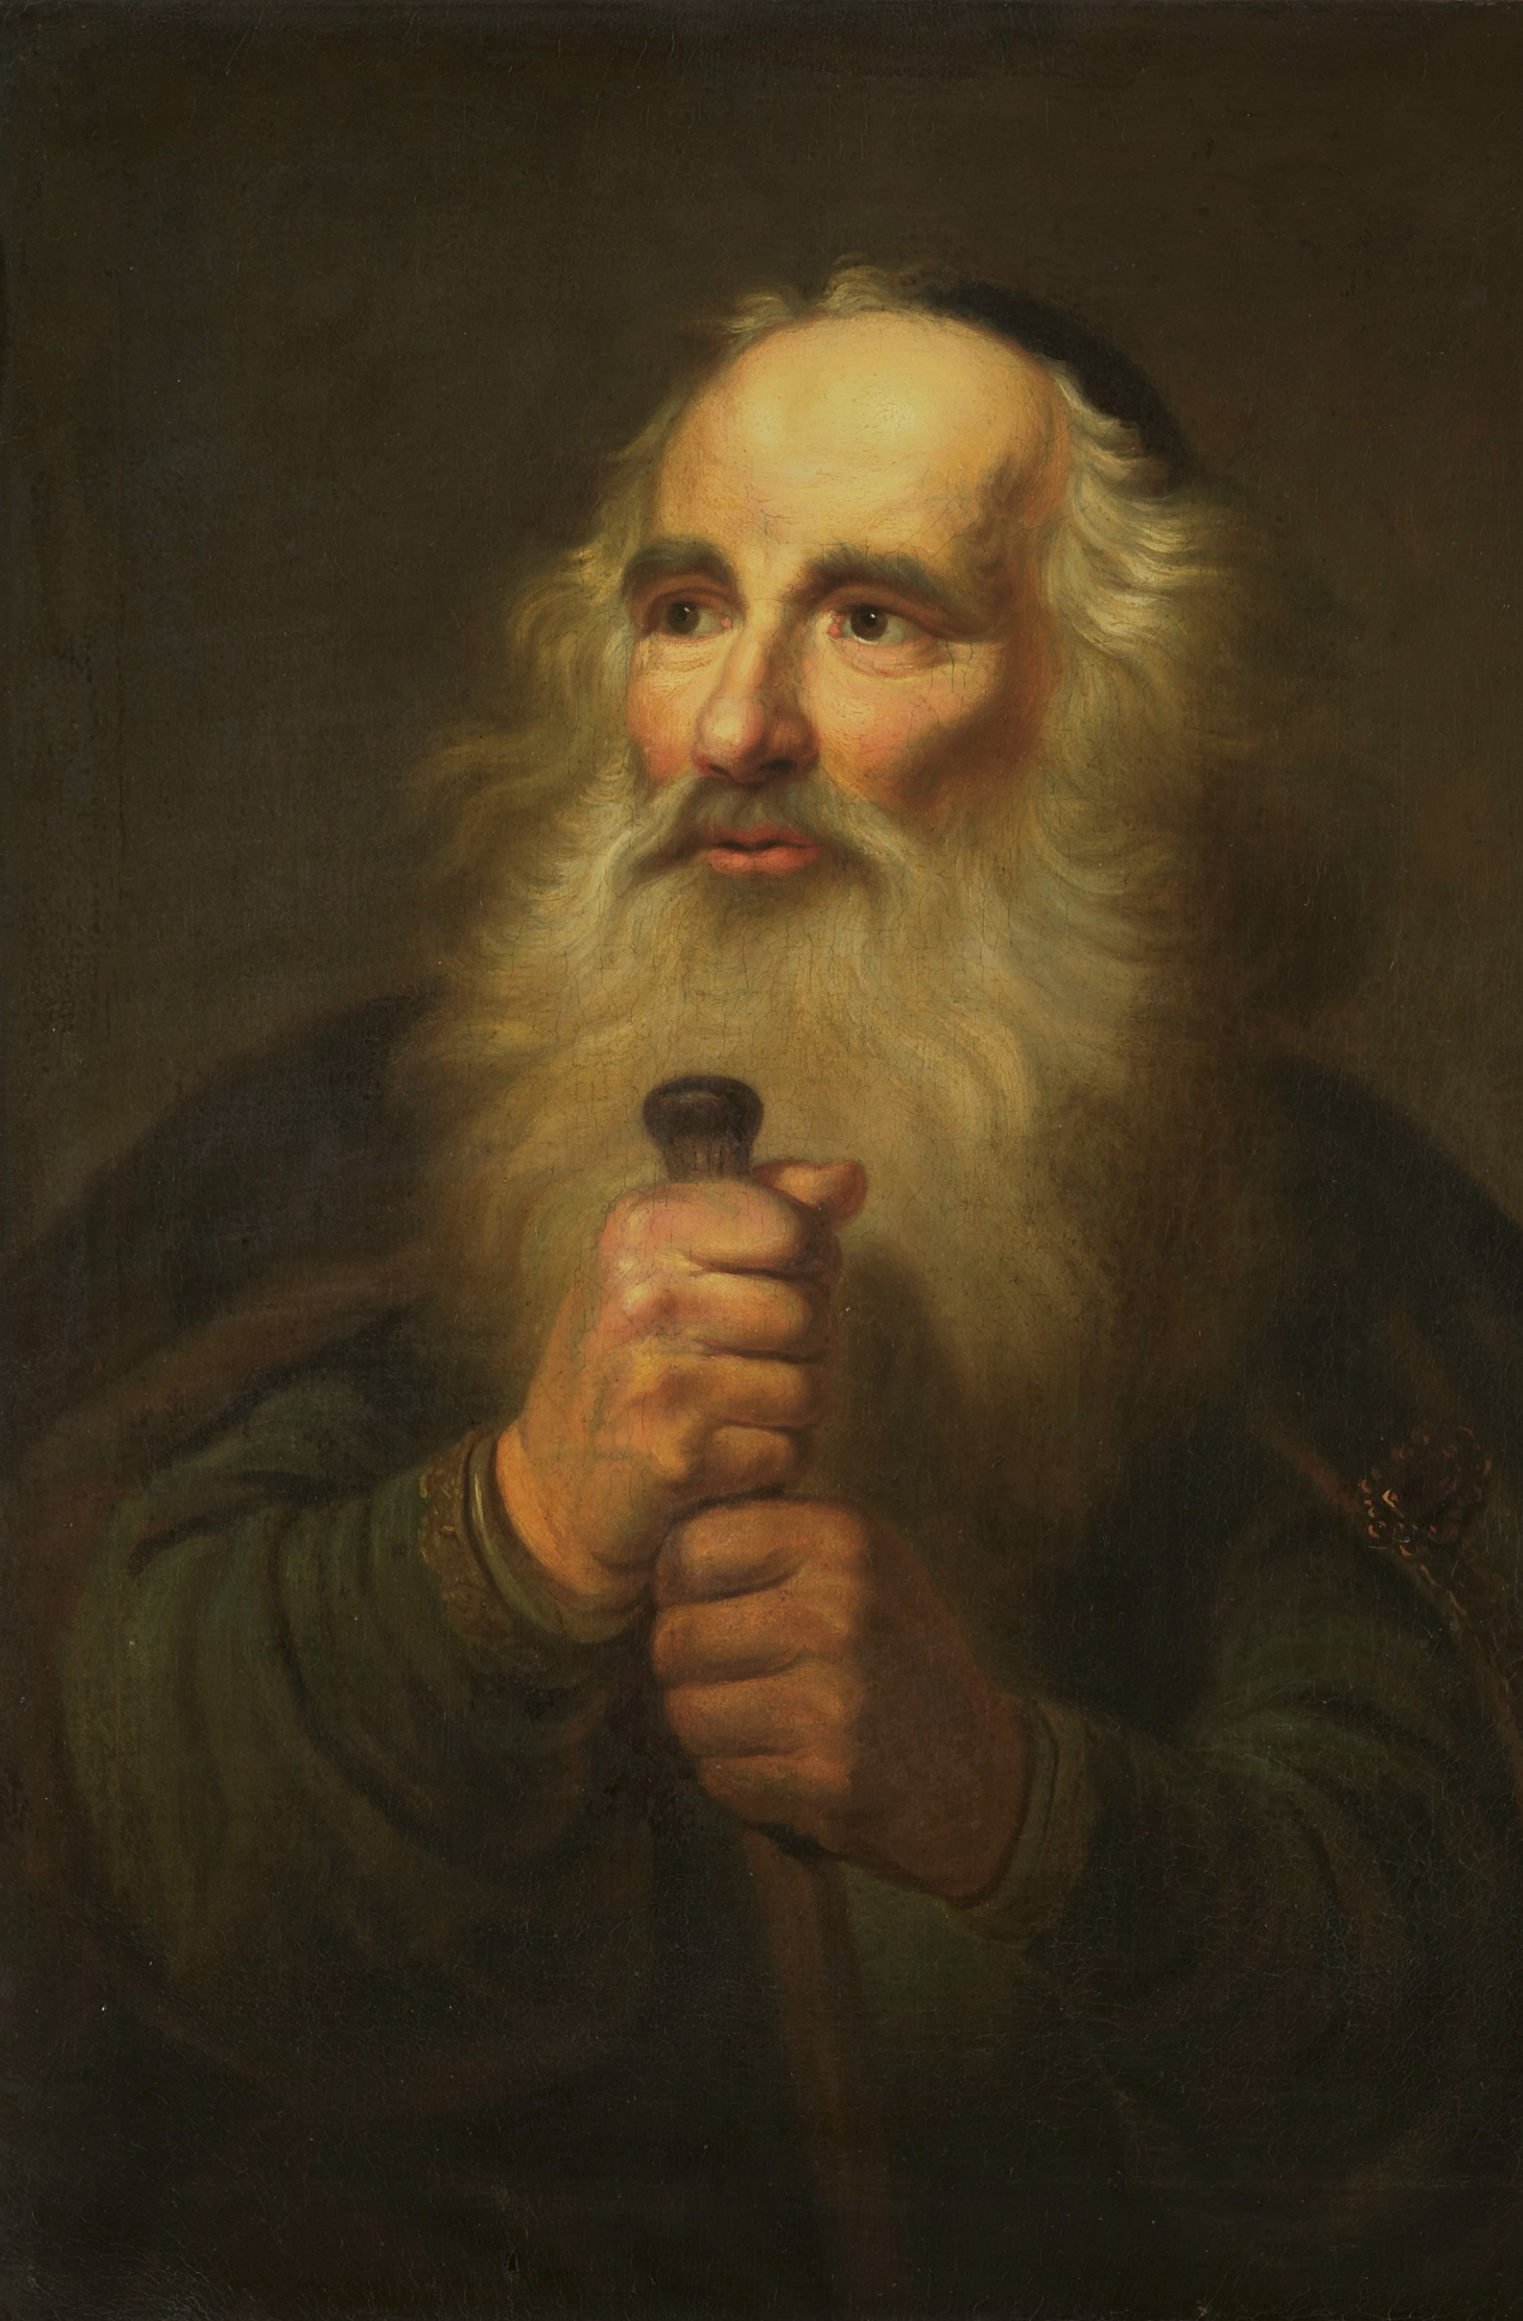
Apostlen Paulus
Mennesket er fanget i det onde pga. bindingen til ”kødet”, dvs. egoismen og det legemlige begær.
”Det gode, jeg vil, det gør jeg ikke” (Romerbrevet kap. 7,19) – mennesket styres af synd og dårlige vaner.
Menneskets kan frelses ved tro og tillid til Jesus.

Slide 4
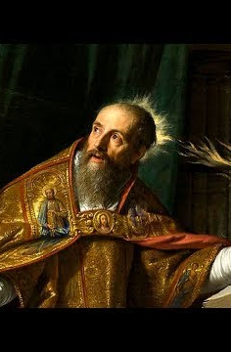
Augustin (354-430 e.Kr.)
Etablerede læren om arvesynden.
Mennesket fødes ind i synd som et problem, der stammer fra Adams oprør mod Gud.
Syndigheden går tilbage til Adam og Evas ulydighed.
Mennesket behøver frelse fra synd ved tro.

Slide 5
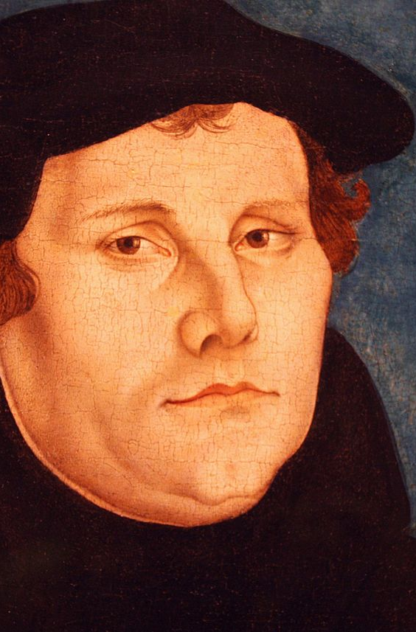
Martin Luther (1483-1546 e.Kr.)
Videreførte arvesyndslæren fra kirkefaderen Augustin.
Adam og Evas oprør → ændrer forholdet mellem mennesket og Gud. Adskillelsen er et vilkår for mennesket.
Mennesket er født syndigt og egoistisk.
Frelse ved tro kan genetablere menneskets forhold til Gud → befrielse fra syndens magt.
Udfordrede den katolske kirkes lære om aflad og tilgivelse for synd hos præsten. Mennesket skal selv gå direkte til Gud.

Slide 6
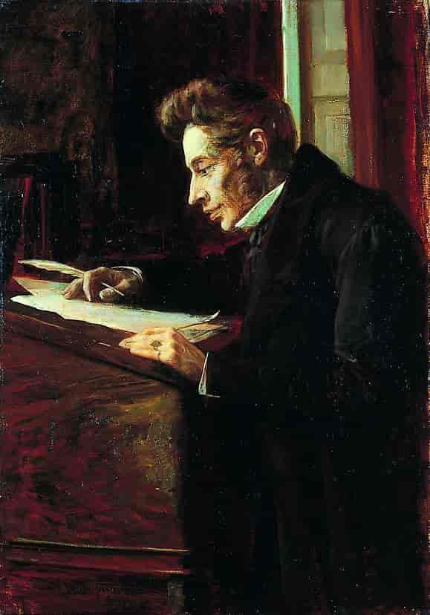
Søren Kierkegaard (1813-1855 e.Kr.)
Menneskelig bevidsthed øges ved alder og modenhed.
Først når mennesket forstår, hvad der er rigtigt og forkert, kan man kalde et mennesket en synder.
Udvikling af bevidsthed kan skabe angst for livet.
Mennesket skal tage sine egne beslutninger og træffe valg: “Forhold dig til dig selv.”
Mennesket kan hvile i forholdet til Gud og frisættes for synd og angst i troen på Kristus.

Slide 7
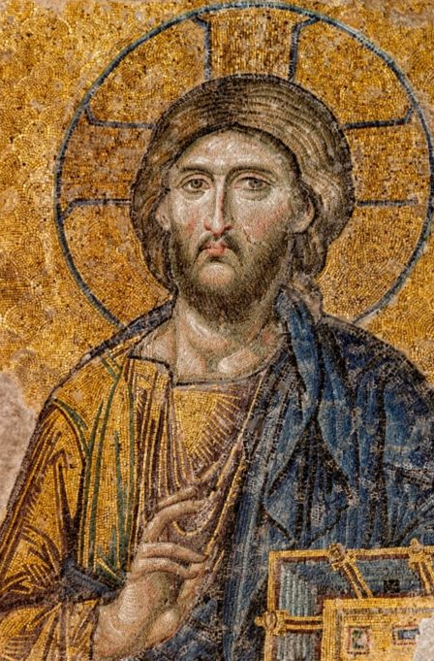
Perspektivering til islams lære
Arvesyndslæren findes ikke i islam: Mennesket er ikke syndigt, men glemsomt. Man fødes som uskyldig.
Myten om Adam og Eva er anderledes i Koranen, sura 7, hvor mennesket ikke oplever et ‘syndefald’, men lærer af sine fejl og oplæres i anger, bøn og tilgivelse.
Jesus er ikke menneskets frelser, der dør på korset, genopstår og løser problemet med synd. Jesus er blot en profet og ikke Guds søn.

